Slide 1





Diagnostic clinique des douleurs pelvi-périnéales post-opératoires

Slide 2
De quoi parlons- nous ?
Douleurs chroniques post-chirurgicales (DCPC) :
Douleurs apparues ou aggravées en intensité au décours d’une intervention chirurgicale ou d’une lésion tissulaire.
Douleurs persistant au-delà du processus de guérison soit ≥3 mois après la chirurgie
Douleurs localisées sur le site opératoire ou projetées dans le territoire nerveux d’un nerf de la zone opératoire, soit référées dans le dermatome du site opératoire.
Toute autre cause de douleur étant exclue (infections, tumeurs, douleur préexistante)
Caractéristiques neuropathiques des douleurs post-chirurgicales fréquentes
Définition intégrée à la classification internationale des maladies en 2019
ICD-11 (International Classification of Diseases, Eleventh Revision)

Slide 3
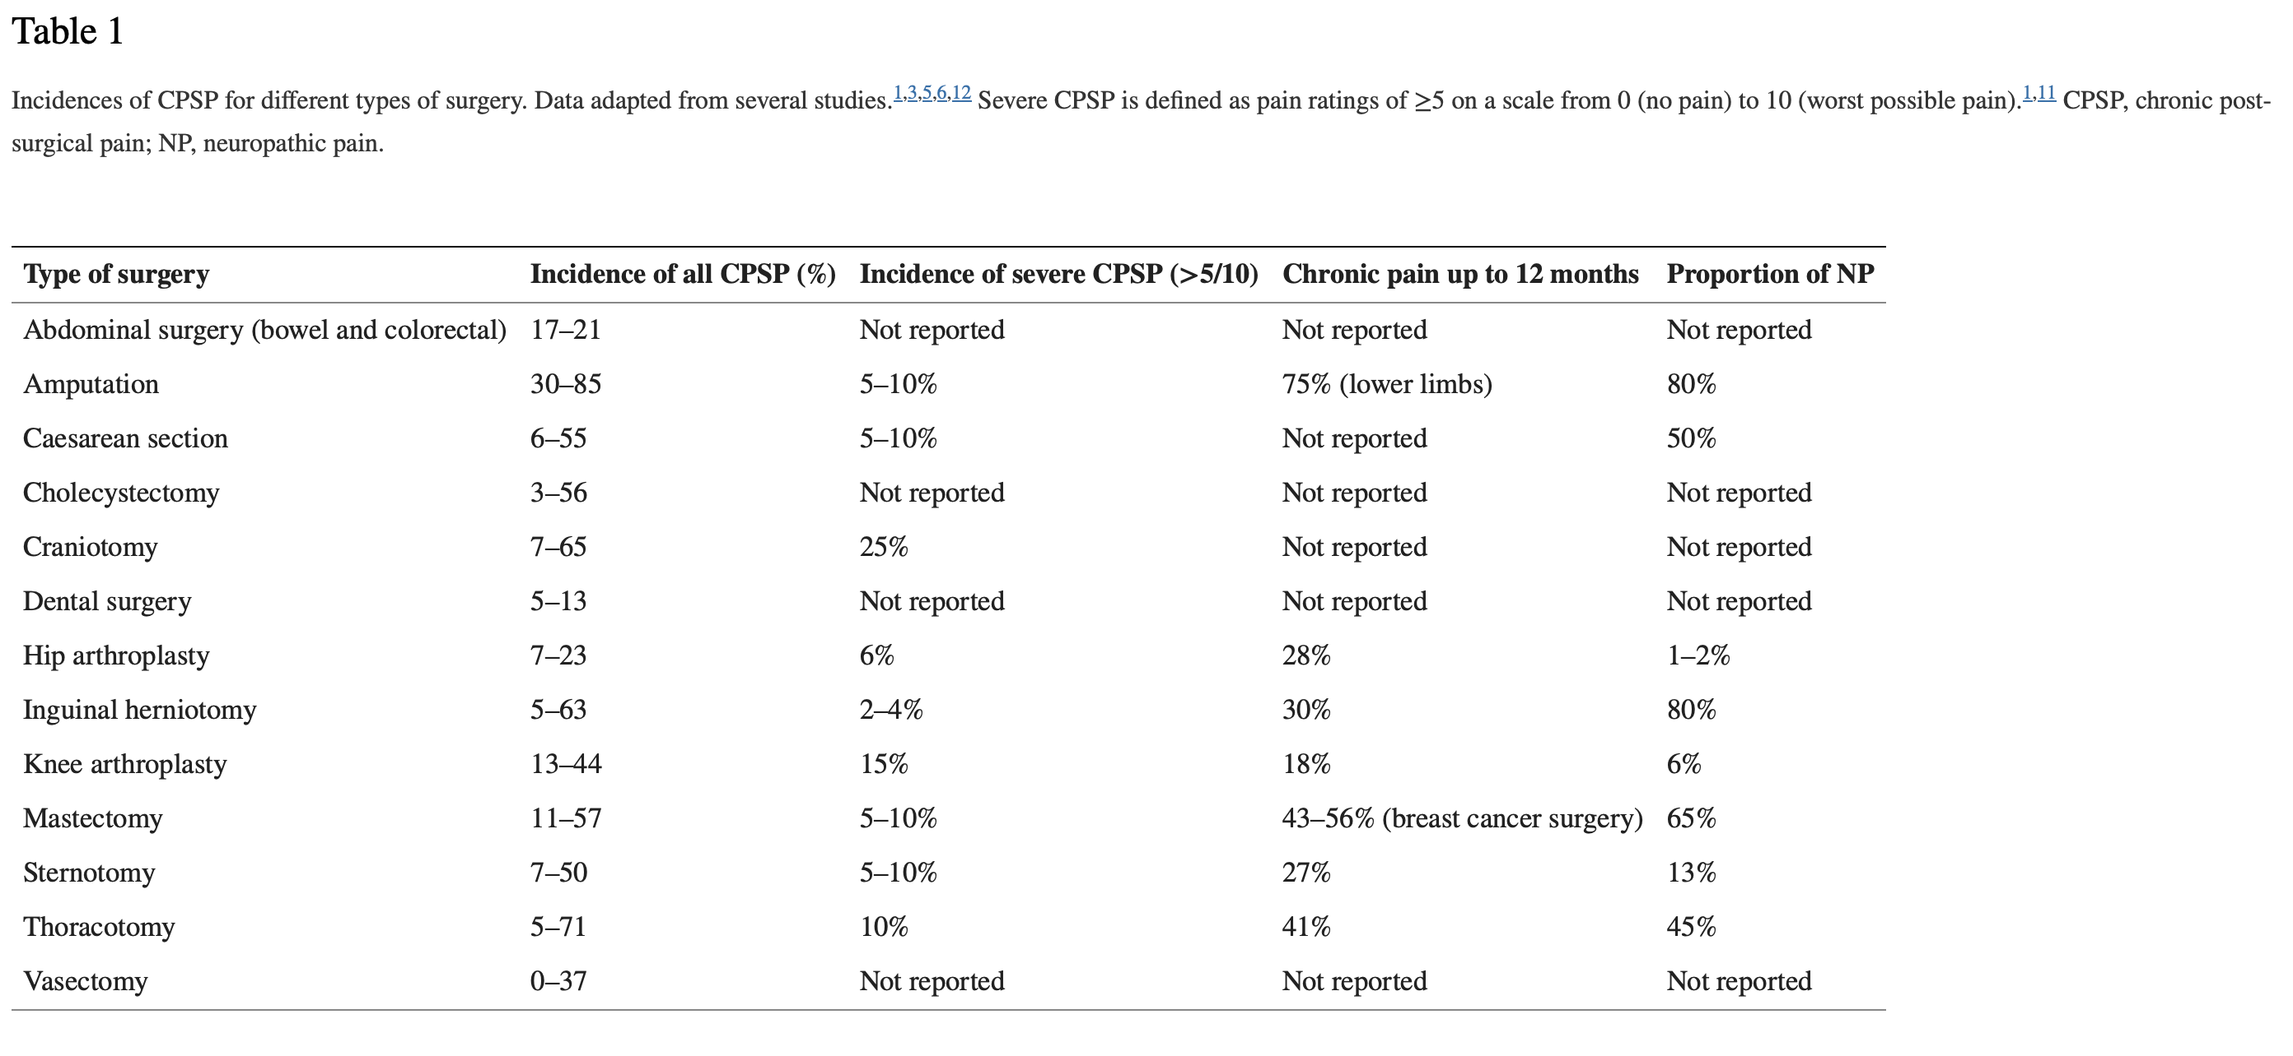
Incidence des DCPC en fonction des différents types de chirurgie/proportion de douleurs neuropathiques
Rosenberger DC, Pogatzki-Zahn EM. Chronic post-surgical pain - update on incidence, risk factors and preventive treatment options. BJA Educ. 2022

Slide 4
Pourtant
DPC = 2ème (20%) cause de consultation dans les CETD (Macrae, Chronic pain after surgery. Br J Anaesth 2001)
Au total, 20 à 30% de DCPO à 6-12 mois. (ROSENBERGER , Chronic post-surgical pain - update on incidence, risk factors and preventive treatment options. BJA Educ 2022)
DCPO= symptôme le plus fréquent justifiant la consultation après chirurgie pelvienne utilisant du matériel prothétique (69%, n=111) (HANSEN BL, et al. Long-term follow-up of treatment for synthetic mesh complications. Female Pelvic Med Reconstr Surg 2014)
devant la dyspareunie (49,5%),
les pertes vaginales (27,9%)
Les saignements vaginaux ( 20,7%)
selon deux revues de la littérature portant sur les critères d’évaluation des chirurgies du POP :
seule la moitié des auteurs évaluent la douleur en post-opératoire (de Mattos Lourenco, 2019)
sur 80 RCT, seulement 8 évaluaient la douleur post-op et selon 7 moyens d’évaluation différents (Durnea, 2018 )

Slide 5
Principaux tableaux cliniques
Douleurs neuropathiques ++
lésionnelles ou décompensées
Douleurs musculaires
lésionnelles ou réactionnelles
Douleurs végétatives
Syndrome Douloureux Régional Complexe
Douleurs nociplastiques
sensibilisation pelvienne

Slide 6
Comment s’y retrouver ?
Depuis quand?
OÙ?
Comment?
Examen clinique
« Le diagnostic repose essentiellement sur l’interrogatoire et l’examen clinique… »
HAS • Complications de la chirurgie avec prothèse de l’incontinence urinaire d’effort et du prolapsus génital de la femme • mars 2023

Slide 7
Depuis quand?
Douleurs avant l’intervention ?
la douleur peut dans certains cas être une des raisons de la chirurgie (ex : hernie inguinale, certains prolapsus)
facteurs de risque de DCPC : douleur préopératoire dans la zone chirurgicale, douleur préopératoire dans d'autres zones, l'âge, le sexe ou le genre, et la douleur post-chirurgicale aiguë
PAPADOMANOLAKIS-PAKIS N, UHRBRAND P, HAROUTOUNIAN S, NIKOLAJSEN L. Prognostic prediction models for chronic postsurgical pain in adults: a systematic review. Pain 2021;162:2644-57.
Délai entre l’intervention et l’apparition des douleurs?
Immédiatement après l’intervention? Lien direct ?
délai de latence (de x jours à x semaines : SDRC, fibrose cicatricielle, névrome)
plusieurs mois : décompensation ? exposition de matériel ? ou aucun rapport

Slide 8
OÙ?
Localisation en rapport avec intervention ?
rapport direct ? douleurs du dermatome opéré ? Sur la cicatrice ?
Systématisation neurologique ?
si oui , est-ce tronculaire, radiculaire ?
en rapport avec une structure nerveuse traversant le site opératoire ?
Topographie Musculaire?

Slide 9
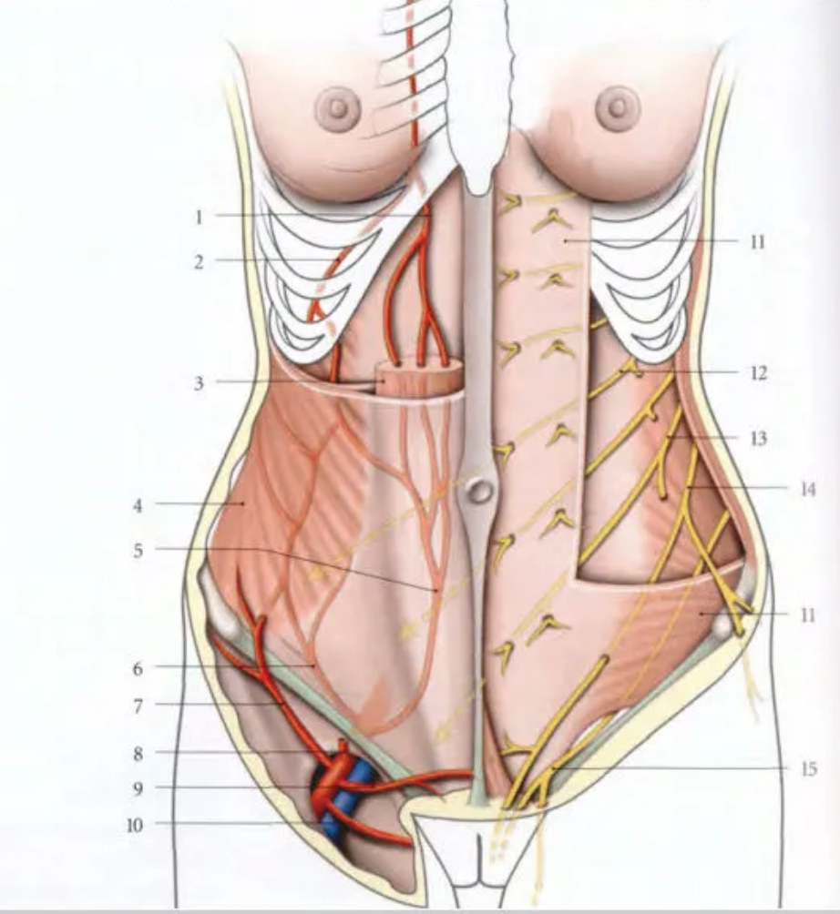
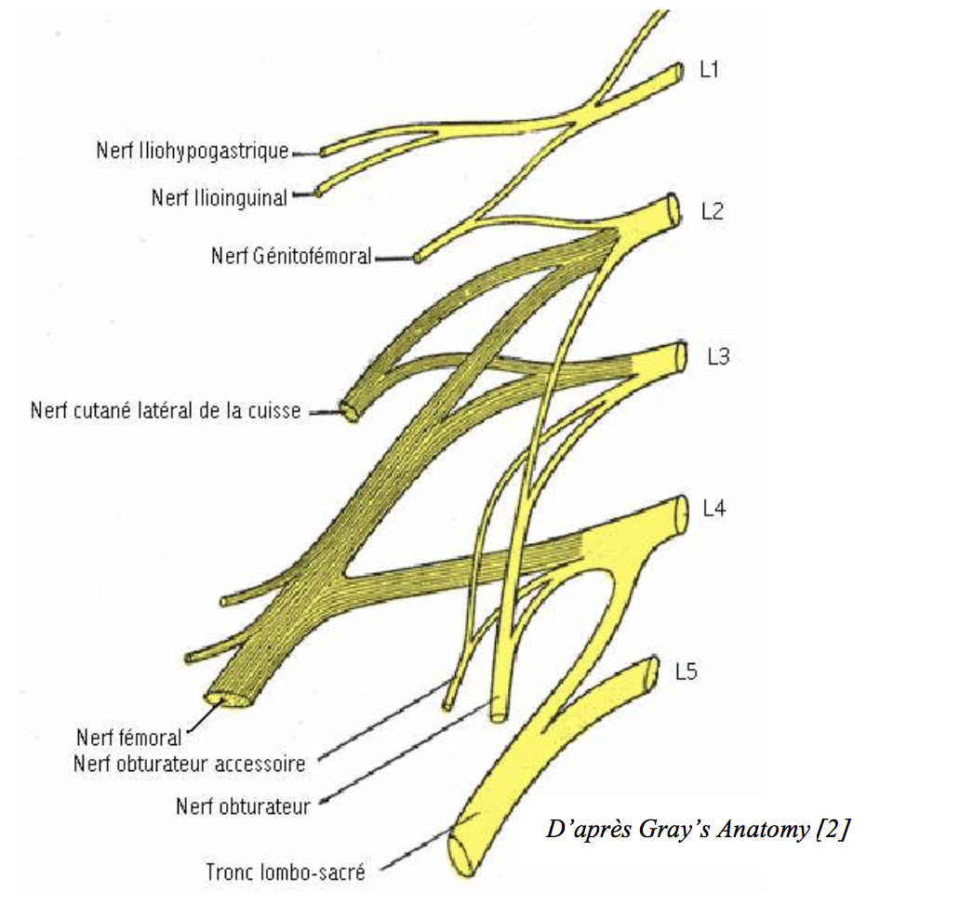
Topographie neurologique ?
Nerfs cutanés abdominaux (branche antérieure des nerfs intercostaux de TH6 à Th12

Slide 10
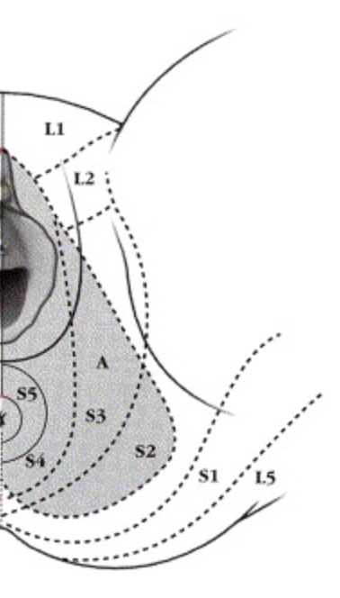
territoire sensitifs tronculaires
territoires sensitifs radiculaires
S.Ploteau
P.KAMINA

Slide 11
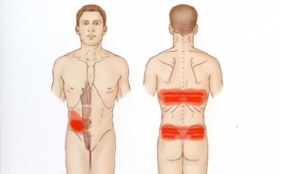
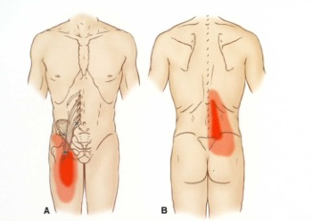
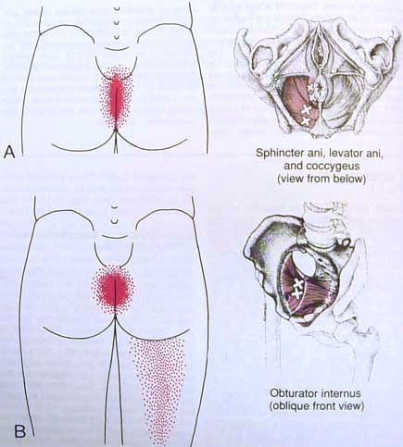
Topographie musculaire ?
topographie musculaire propre à chaque muscle
grands droits de l’abdomen
obturateur interne
psoas iliaques
élévateurs de l’anus
SIMONS DG, TRAVELL JG. Myofascial origins of low back pain. 3. Pelvic and lower extremity muscles. Postgraduate Medicine 1983

Slide 12
Comment ?
Neuropathique ?
syndrome myofascial ?
Végétative (SDRC)?
Nociplastique ou par hypersensibilisation?
Ce qui aggrave? Ex dans les sd myofasciaux : la marche, les RS+++
Ce qui soulage? Le chaud soulage les muscles, le froid soulage les nerfs

Slide 13
Outils diagnostics
DN4
sensibilité de 82,9 %
spécificité de 89,9 %
BOUHASSIRA D, et al. Comparison of pain syndromes associated with nervous or somatic lesions and development of a new neuropathic pain diagnostic questionnaire (DN4). Pain 2005
NPSI
NPSI>4 corrélé à altérations EMG
TURMEL N et al. Use of a specific questionnaire and perineal electromyography to assess neuropathic pain after radical retropubic prostatectomy. Asian J Urol 2019
« En cas de DPO après chirurgie du prolapsus il est recommandé de rechercher systématiquement des arguments pour une douleur neuropathique avec le questionnaire DN4. »

Slide 14
Douleurs neuropathiques
Complications douloureuses différentes selon la technique chirurgicale :
névralgies d’origine throracolombaire après promontofixation (voie d’abord)
névralgies sciatiques ou pudendales après chirurgie vaginale autologue
névralgies sciatiques, pudendales et obturatrices après chirurgie vaginale prothétique
(Possover M, Lemos N. Risks, symptoms, and management ofpelvic nerve damage secondary to surgery for pelvic organ pro-lapse: a report of 95 cases. Int Urogynecol J 2011)
Risque de décompensation d’un syndrome canalaire préexistant

Slide 15
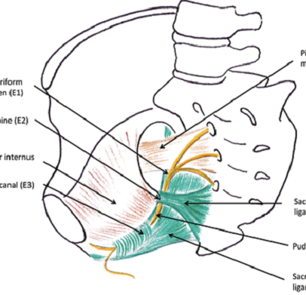
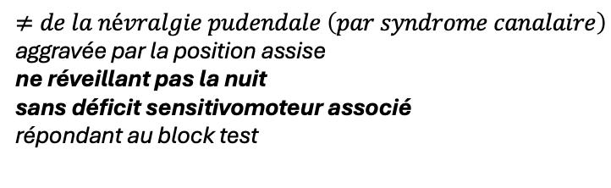
Névralgies pudendales
muscle piriforme
Risque de la spinofixation
Mécanisme de lésion directe (soit par positionnement trop latéral soit par variation anatomique =5%)
Dès le réveil
Possibles déficits sensitifs et moteurs associés
canal sous piriforme
épine sciatique
muscle obturateur interne
canal d’Alcock
ligament sacroépineux
$$≠de la névralgie pudendale \left(par syndrome canalaire\right)$$
aggravée par la position assise
ne réveillant pas la nuit
sans déficit sensitivomoteur associé
répondant au block test
nerf pudendal
ligament sacrotubéral
(PLOTEAU S, et al. Anatomical Variants of the Pudendal Nerve Observed during a Transgluteal Surgical Approach in a Population of Patients with Pudendal Neuralgia. Pain Physician 2017)
sur 145 nerfs opérés, 7 avaient un passage trans-ligamentaire

Slide 16
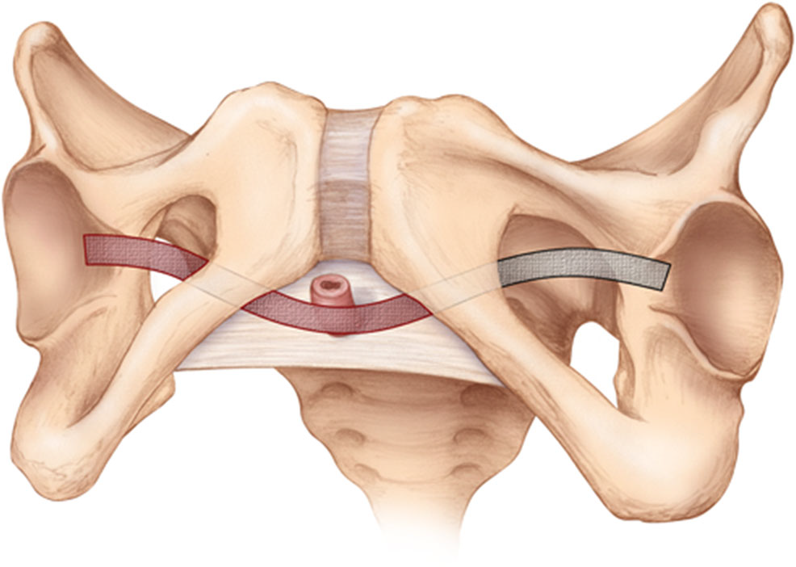
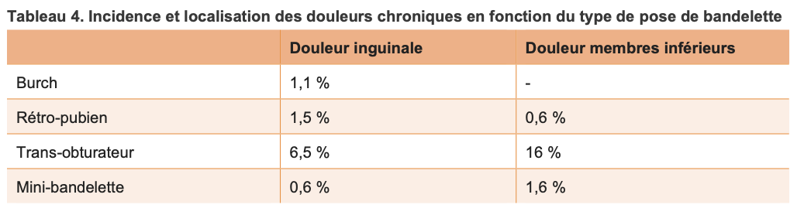
Névralgie Obturatrice
DEVELOPED BTJWGOTAUSATIUA. Joint position statement on the management of mesh-related complications for the FPMRS specialist. International Urogynecology Journal 2020
HAS • Complications de la chirurgie avec prothèse de l’incontinence urinaire d’effort et du prolapsus génital de la femme • mars 2023
Douleur face antéro-interne de la cuisse (Pas d’irradiation dans la jambe)
Douleur neuropathique
Douleur à la marche (Boiterie par esquive du pas)
Aggravation en appui unipodal
Calmé en position assise ou allongée
Pas de déficit sensitif ou moteur
RIGAUD J,. Functional results after tape removal for chronic pelvic pain following tension-free vaginal tape or transobturator tape. J Urol 2010
VAN BA OL, WAGNER L, DE TAYRAC R. Obturator neuropathy: an adverse outcome of a trans-obturator vaginal mesh to repair pelvic organ prolapse. International Urogynecology Journal 2014
Novara G, et al. Updated systematic review and meta-analysis of the comparative data on colposuspensions, pubovaginal slings, and midurethral tapes in the surgical treatment of female stress urinary incontinence. Eur Urol 2010

Slide 17
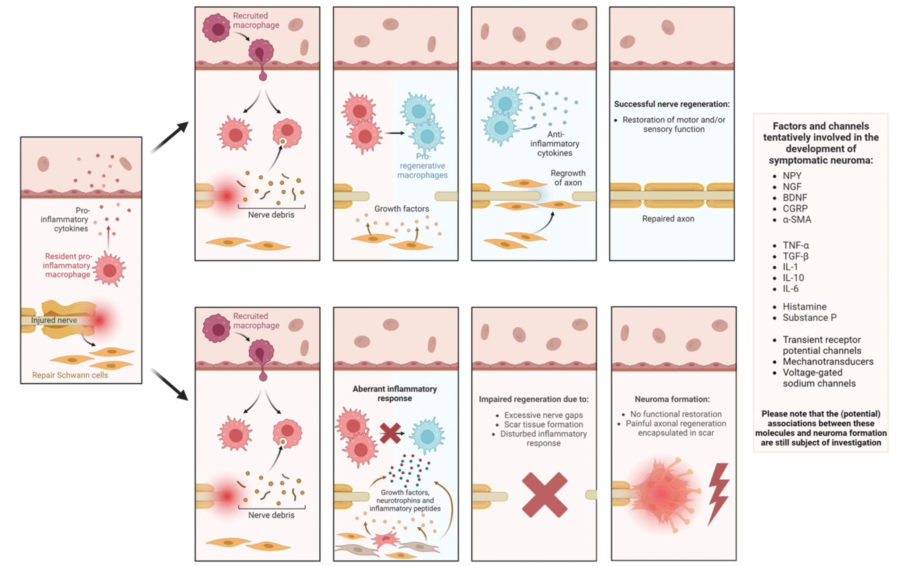
Névrome cicatriciel
masse de tissu nerveux composé de repousses axonale désorganisée et d’une variété de cellules (macrophages, myofibroblastes, cellules de Schwann…)
névrome douloureux : absence de myéline
délai d’apparition après la chirurgie : 6 à 10 semaines (parfois jusqu’à 1 an)
zone douloureuse = zone cicatricielle
(HWANG CD, et al. Biology and pathophysiology of symptomatic neuromas. Pain 2024)
(Lee, M. & Guyuron, B. (2015). Postoperative Neuromas. In Shane Tubbs, R. Rizk, E. Loukas, M. Barbaro, N. & Spinner, J. Nerves and Nerve Injuries, vol. 2 (99–112). Academic Press )

Slide 18
Syndrome myofasciaux
« En cas de DCPO après chirurgie du prolapsus, il est recommandé d’examiner les muscles pelvi-trochantériens (piriforme et obturateur interne) et élévateurs de l’anus à la recherche de syndromes myofasciaux (accord d’experts).
dysfonctionnement neuromusculaire localisé
par hyperactivité anormale de repos de la plaque motrice
avec raccourcissement myofibrillaire localisé
et sensibilisation des nocicepteurs musculaires locaux
SIMONS GD, MENSE S. Understanding and measurement of muscle tone as related to clinical muscle pain. Pain 1998;75:1-17.
douleur musculaire de repos, d’effort et à l’étirement
causes : Insertion de matériel (fils, prothèse. . .) passage de matériel à travers les muscles
inflammation
troubles posturaux
contractions réflexes

Slide 19
Composante végétative au premier plan
Risque de la promontofixation : douleur/dysfonction viscérale/végétative
Pas systématisation neurologique somatique
Clinique évocatrice : sensation de corps étranger intra cavitaire
Symptômes végétatifs associés :
troubles vasomoteurs
troubles de la sudation
troubles de la perception du contenu viscéral (rectal, vésical, vaginal)
Suspicion de SDRC
PLOTEAU S et al. New concepts on functional chronic pelvic and perineal pain: pathophysiology and multidisciplinary management. Discov Med 2015
RIGAUD J et al. Sympathetic nerve block in the management of chronic pelvic and perineal pain]. Prog Urol 2010

Slide 20
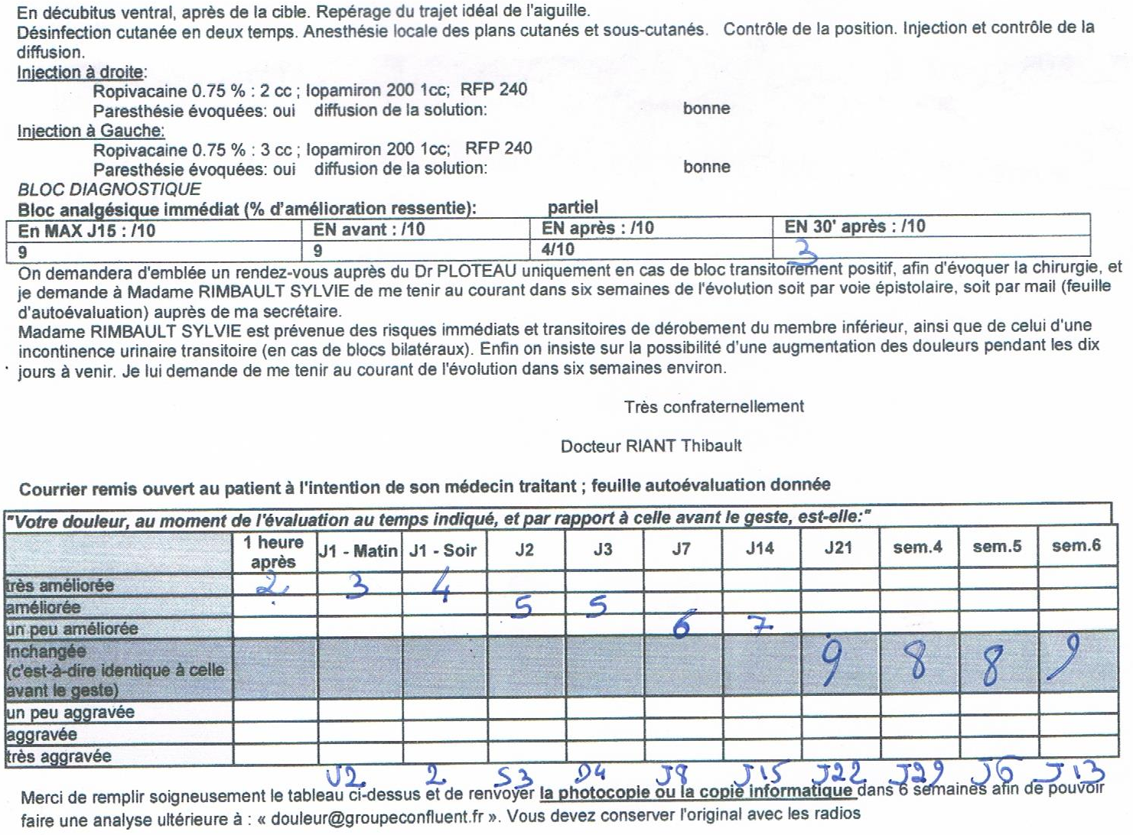
Block test
but diagnostic : confirmer une atteinte neurologique (ou musculaire, ou autre…)
loco dolenti ou sur le trajet du nerf
avec des anesthésiants locaux
nécessité d’évaluer l’intensité douloureuse juste avant l’infiltration et immédiatement après le geste (entre 5 minutes et 3 h après l’infiltration)
RIGAUD J, et al. Les infiltrations des nerfs somatiques dans la prise en charge thérapeutique des douleurs pelvipérinéales chroniques. Progrès en Urologie 2010.
KASTLER B. L’algologie interventionnelle : une nouvelle voie au service de la douleur du patient. Bulletin de l’Académie Nationale de Médecine 2023

Slide 21
La douleur Nociplastique
Négativité du bilan somatique
Tableaux douloureux chroniques évocateur d’une hyperalgésie centrale : SDV, dysapreunies, dychésies, SII…
Diagnostic d’élimination…

Slide 22
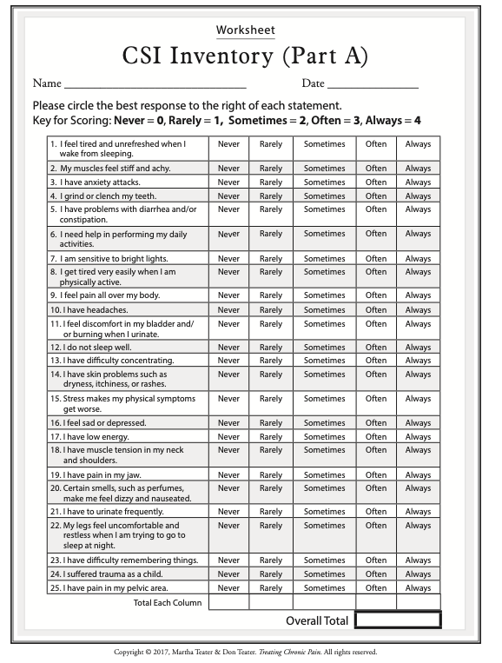
Central sensitization Inventory
significatif >40/100
non spécifique de la sphère pelvienne

Slide 23
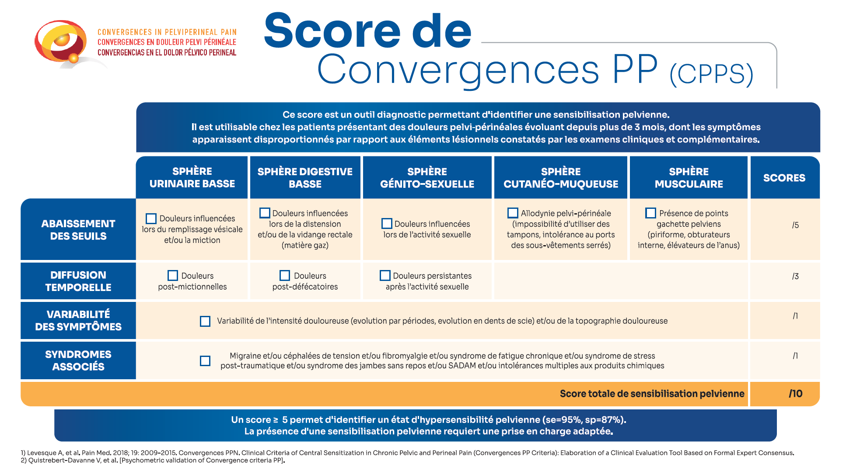
« En cas de DCPO, il est recommandé de rechercher systématiquement la présence d’un état de sensibilisation à la douleur afin d’orienter la patiente vers une consultation douleur spécialisée dans structure douleur chronique (accord d’experts)"
LEVESQUE A, et CONVERGENCES PPN. Clinical Criteria of Central Sensitization in Chronic Pelvic and Perineal Pain (Convergences PP Criteria): Elaboration of a Clinical Evaluation Tool Based on Formal Expert Consensus. Pain Med 2018
QUISTREBERT-DAVANNE V, et al. [Psychometric validation of Convergence criteria PP]. Prog Urol 2021
CARDAILLAC C, et al. Evaluation of a scoring system for the detection of central sensitization among women with chronic pelvic pain. Am J Obstet Gynecol 2023.

Slide 24
Evaluation psychologique nécessaire
SSPT
31,3% des patientes avec DCP
MELTZER-BRODY S, et al. Trauma and posttraumatic stress disorder in women with chronic pelvic pain. Obstet Gynecol 2007
David A. Fishbain et al. Pain Medicine. 2017
sentiment d’injustice
AYACHE RA, et al.Posttraumatic growth and depreciation in people with chronic pain: A profile analysis. Psychol Trauma 2021
situation judiciaire
une patiente ne peut demander en même temps à reconnue en tant que victime de douleurs post-opératoires et être soulagée de ces douleurs post-opératoires

Slide 25
Examen clinique
Indispensable.
L’examen clinique permet de vérifier la localisation des dlr (erreur vocabulaire+++)
Nécessaire pour valider la plainte du patient
« En cas de DCPO, il est recommandé de faire systématiquement un examen clinique à la recherche d’un point gâchette sur la zone prothétique et/ou une exposition prothétique (accord d’experts) . »

Slide 26
Ce qu’il faut retenir
La douleur post-opératoire est sous-évaluée/étudiée aussi bien dans la littérature qu’en pratique clinique
Reste un motif de consultation très fréquent
Stratégie diagnostique simple
Prendre le temps d’évaluer pour en gagner (patient/praticiens/justice…)

